Slide 1
KNN & softmax
季 慧 雷紫薇 刘 泊

Slide 2
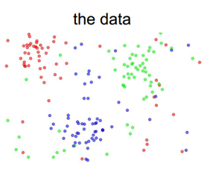
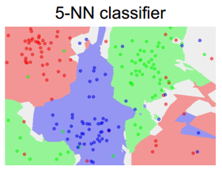
KNN
KNN算法的核心思想是如果一个样本在特征空间中的k个最相邻的样本中的大多数属于某一个类别，则该样本也属于这个类别，并具有这个类别上样本的特性。

Slide 3
KNN module
train
KNN不需要训练，直接将训练集导入
predict
计算每个测试图片与训练集的欧氏距离，
取前K个最相近的图片
最多数的种类就是该图片的种类

Slide 4
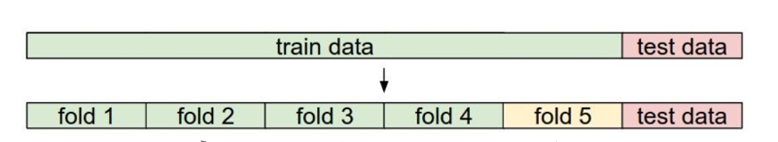
Cross-validation
将训练集分为五份，每次取其中一份为验证集，其它四份为训练集，对于每一个K有五次的测试结果表
测试当K=1, 3, 5, 8, 10, 12, 15, 20, 50, 100时的正确率，
取五次训练的平均值最大的K，作为最优的K并返回

Slide 5
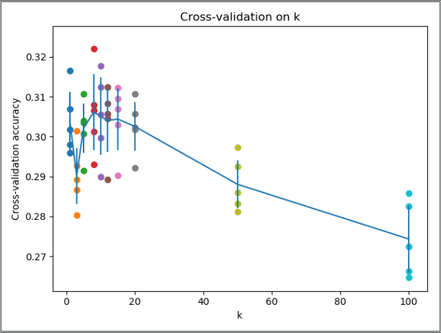

KNN--raw pixels

Slide 6
Hog feature extraction
方向梯度直方图（Histogram of oriented gradient, 简称 HOG）
HOG 的思想是, 在一幅图像中, 局部目标的表象和形状 (appearance and shape) 能够被梯度和边缘的方向密度分布很好的描述
将RGB图像转为灰度图
使用scikit-image包提取hog特征

Slide 7
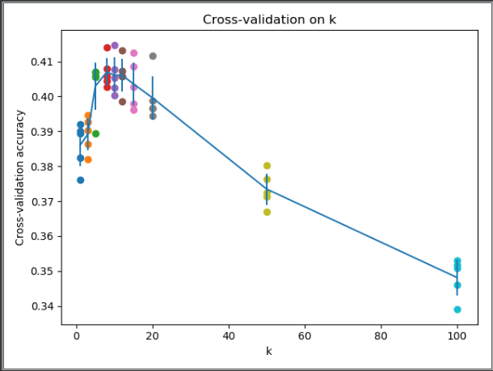

KNN--hog feature

Slide 8

Softmax-损失函数
batch_size = x.shape[0]
score = np.dot(x, self.weights)
score -= score.max()
softmax = np.exp(score)
softmax /= softmax.sum(axis=1).reshape([-1, 1])
loss = - np.log(softmax[np.arange(len(softmax)), y]).sum()
loss /= batch_size

Slide 9
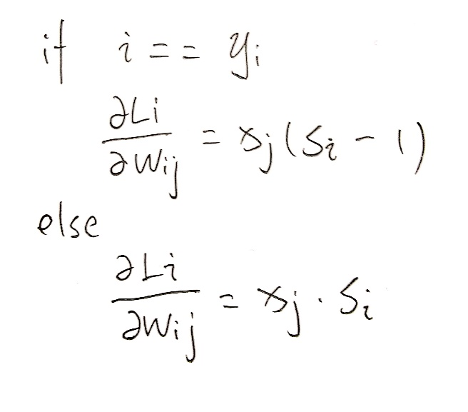
Softmax-求dW
softmax[np.arange(len(softmax)), y] -= 1
dW = x.T.dot(softmax)

Slide 10
Softmax-update W
def evaluate_gradient(self, data_x, data_y):
losses = []
randomIndices = random.sample(range(data_x.shape[0]), data_x.shape[0])
data_x = data_x[randomIndices]
data_y = data_y[randomIndices]
for index in range(0, data_x.shape[0], self.batchSize):
x_mini_batch = data_x[index: index + self.batchSize]
y_mini_batch = data_y[index: index + self.batchSize]
loss, dW = self.compute_loss(x_mini_batch, y_mini_batch)
self.weights -= self.learnRate * dW
losses.append(loss)

Slide 11
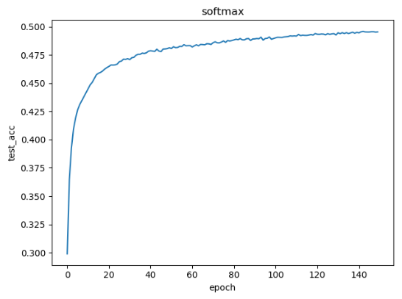
Softmax-acc

Slide 12
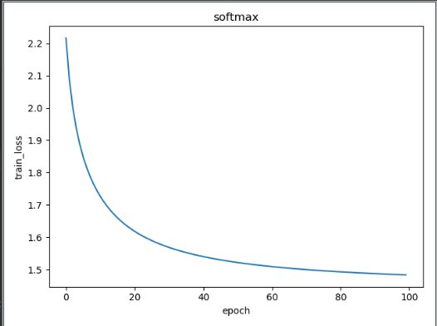
Softmax-train loss

